Slide 1
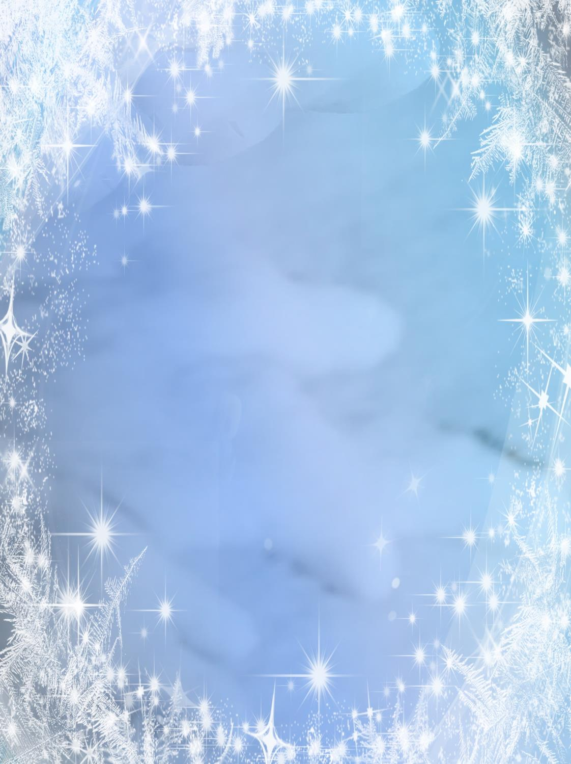
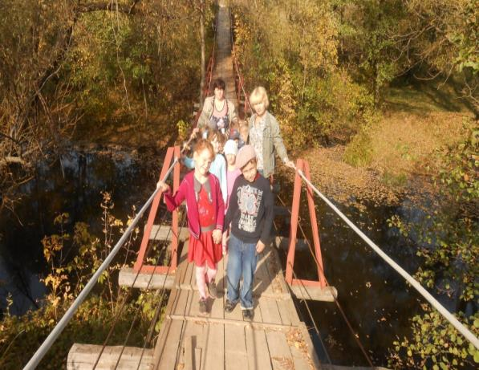
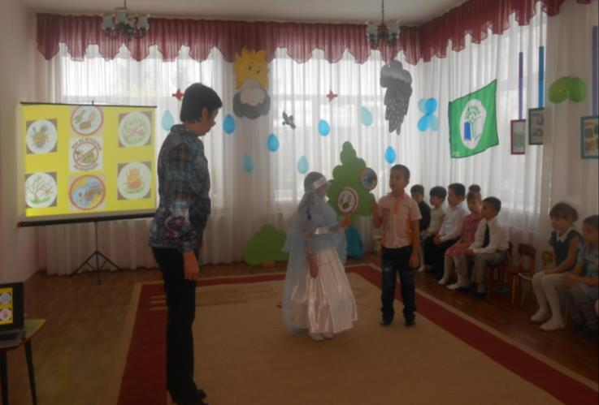
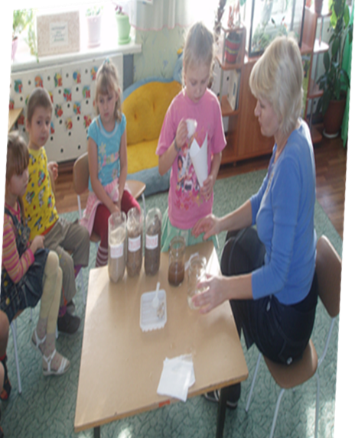
Экологический десант к роднику «Хрустальный»
Познавательно-тематическое развлечение
«Течёт река…»
Экспериментальная деятельность
с детьми.

Slide 2
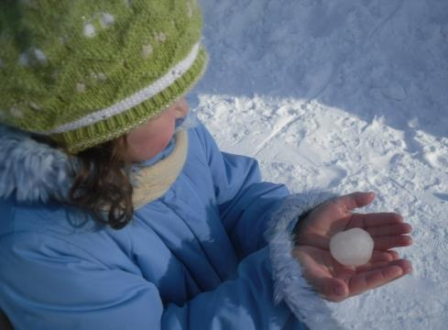
В ходе экспериментальной деятельности дети увидели, что при температуре ниже нуля градусов, вода замерзает. Захотели увидеть это явление в природе. Образовался ли лёд на реке Сумка? Замерзает ли вода в роднике «Хрустальный»?

Slide 3
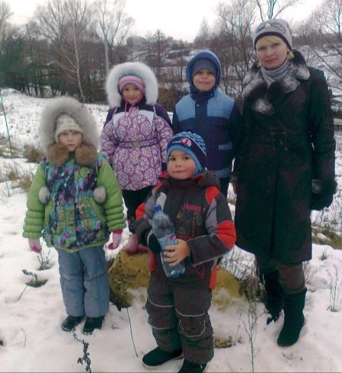
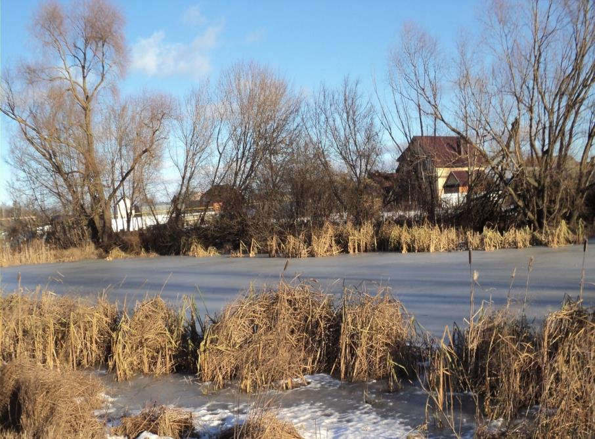
Наш посёлок расположен в живописном месте: здесь берёзовые посадки, поля, протекает небольшая река Сумка, родник «Хрустальный». Первая наша остановка у реки Сумка. Дети увидели, что река покрылась льдом, но лёд ещё очень тонкий. Вспомнили и закрепили правила безопасности на реке в зимнее время.

Slide 4
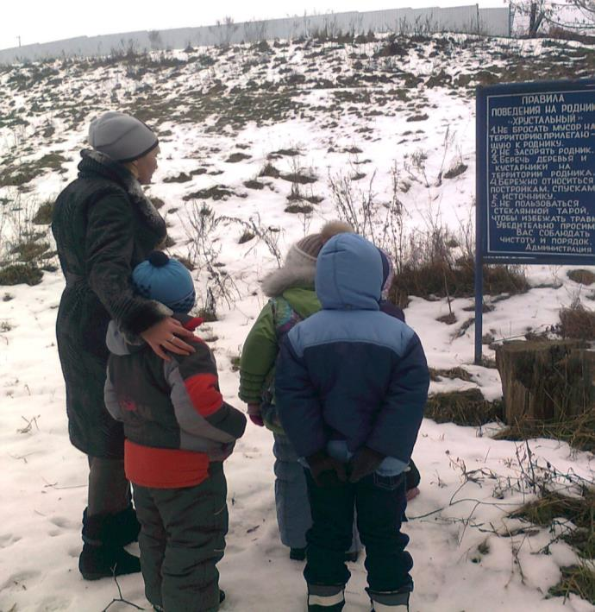
Вторая остановка – родник «Хрустальный»
Родничок бежит из земли. Водичка прозрачная вкусная. Он поет свою песенку, тихонечко журча. Из маленького родника, получается большая речка.
Зачитали правила поведения на роднике.

Slide 5
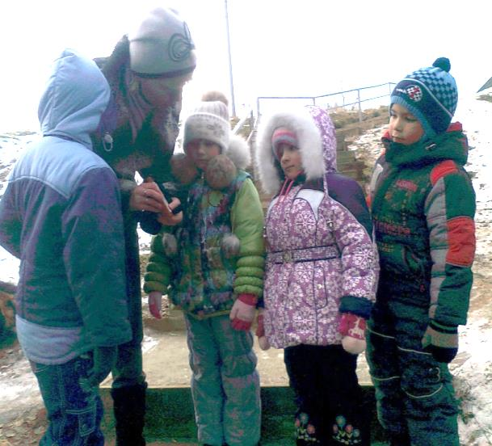
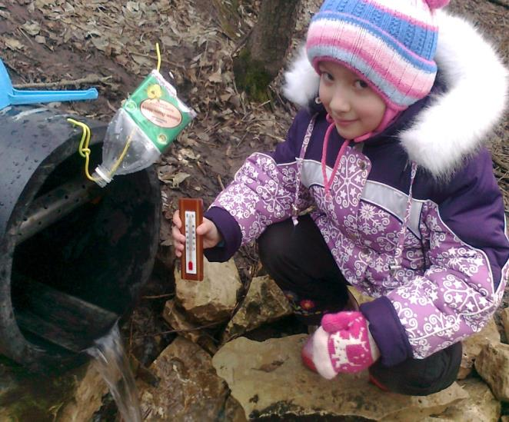
Дети увидели, что вода в роднике не замёрзла. Повторили правила измерения температуры воды с помощью термометра.
Родник течёт из-под земли, а там тепло, измерили температуру воды.
Действительно вода в роднике плюсовой температуры.

Slide 6
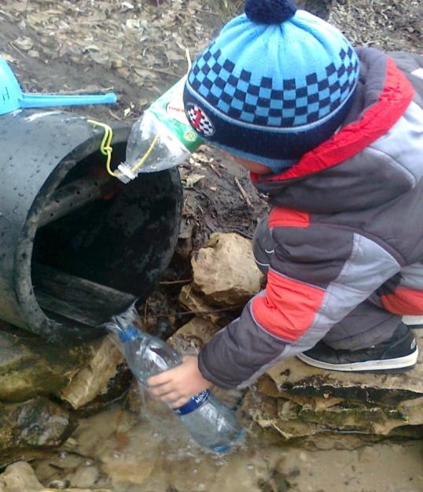
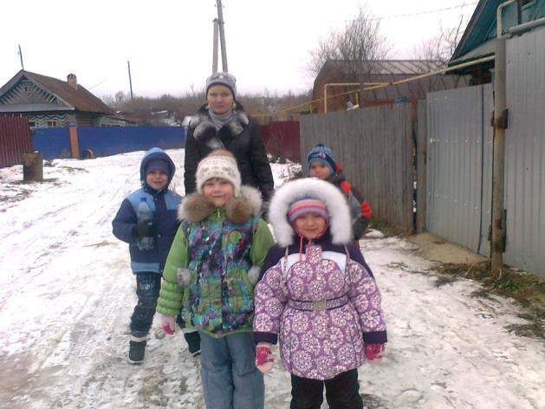
ВЫВОД: Зимой родниковая вода не замерзает, так как у родниковой воды плюсовая температура.
Набрали чистой
родниковой воды
и пошли в
детский сад.

Slide 7
Формируя бережное отношение к природе, мы исходим из следующего:
главное, чтобы ребенок понял, что человек и природа взаимосвязаны, поэтому забота о природе есть забота о человеке, его будущем, а то, что наносит вред природе, наносит вред человеку.

